Slide 1
主日信息
Sunday Sermon

Slide 2

建立使徒性教會
Building An Apostolic Church
波特蘭靈糧堂
October 20, 2019

Slide 3
他所賜的，有使徒，有先知，有傳福音的，有牧師和教師，為要成全聖徒，各盡其職，建立基督的身體， (以弗所書 Eph. 4:11-12)
So Christ himself gave the apostles, the prophets, the evangelists, the pastors and teachers, to equip his people for works of service, so that the body of Christ may be built up

Slide 4
並且被建造在使徒和先知的根基上，有基督耶穌自己為房角石， (以弗所書 Ephesians 2:20)
built on the foundation of the apostles and prophets, with Christ Jesus himself as the chief cornerstone.

Slide 5
兩種不同體制的教會
牧養性的教會 (傳統)
使徒性的教會

Slide 6
“Second Apostolic Age”
「第二使徒時代」
The Reformation Manifesto
─ Cindy Jacobs
使徒性的教會

Slide 7
牧養性的教會
在耶路撒冷，靠近羊門有一個池子，希伯來話叫作畢士大，旁邊有五個廊子；裡面躺著瞎眼的、瘸腿的、血氣枯乾的許多病人。等候水動；因為有天使按時下池子攪動那水，水動之後，誰先下去，無論害甚麼病就痊癒了。
(約翰福音 John 5:2-4)

Slide 8
牧養性的教會
畢士大池的理念 (約翰 5:2-4)
「憐憫之家」 招聚人領受祝福
快樂安康─教會容易自我中心
無法有效轉化影響社區和城市
教會容易被邊緣化

Slide 9
使徒性的教會
他帶我回到殿門，見殿的門檻下有水往東流出。這水從檻下，由殿的右邊，在祭壇的南邊往下流。他帶我出北門，又領我從外邊轉到朝東的外門，見水從右邊流出。
(以西結書 Ezekiel 47:1-2)

Slide 10
他手拿準繩往東出去的時候，量了一千肘，使我蹚過水，水到踝子骨。他又量了一千肘，使我蹚過水，水就到膝；再量了一千肘，使我蹚過水，水便到腰；又量了一千肘，水便成了河，使我不能蹚過。因為水勢漲起，成為可洑的水，不可蹚的河。 (結 47:3-5)

Slide 11
他對我說：「這水往東方流去，必下到亞拉巴，直到海。所發出來的水必流入鹽海，使水變甜（原文是得醫治）。 這河水所到之處，凡滋生的動物都必生活，並且因這流來的水必有極多的魚，海水也變甜了。這河水所到之處，百物都必生活。 (結 Eze. 47:8-9)

Slide 12
在河這邊與那邊的岸上必生長各類的樹木；其果可作食物，葉子不枯乾，果子不斷絕。每月必結新果子，因為這水是從聖所流出來的。 樹上的果子必作食物，葉子乃為治病。
(以西結書 Ezekiel 47:12)

Slide 13
使徒性的教會
聖殿流出的江河的異象
聖靈的江河、無牆的教會
建造在使徒和先知根基上
釋放屬天的文化和藍圖
所到之處帶來醫治和轉化

Slide 14
所以，你們禱告要這樣說：我們在天上的父：願人都尊你的名為聖。願你的國降臨；願你的旨意行在地上，如同行在天上。我們日用的飲食，今日賜給我們。 (馬太福音 Matthew 6:9-11)
Your kingdom come. Your will be done,
On earth as it is in heaven.

Slide 15
重新定義「屬靈」
找不著他們，就把耶孫和幾個弟兄拉到地方官那裡，喊叫說：「那攪亂天下的也到這裡來了， 耶孫收留他們。 這些人都違背凱撒的命令，說另有一個王耶穌。」
(使徒行傳 Acts 17:6-7)
“These men who have caused trouble all over the world have now come here,

Slide 16
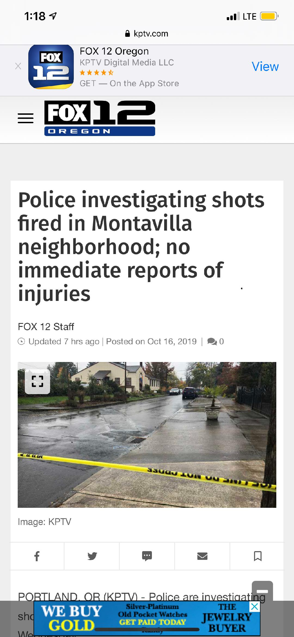

Slide 17
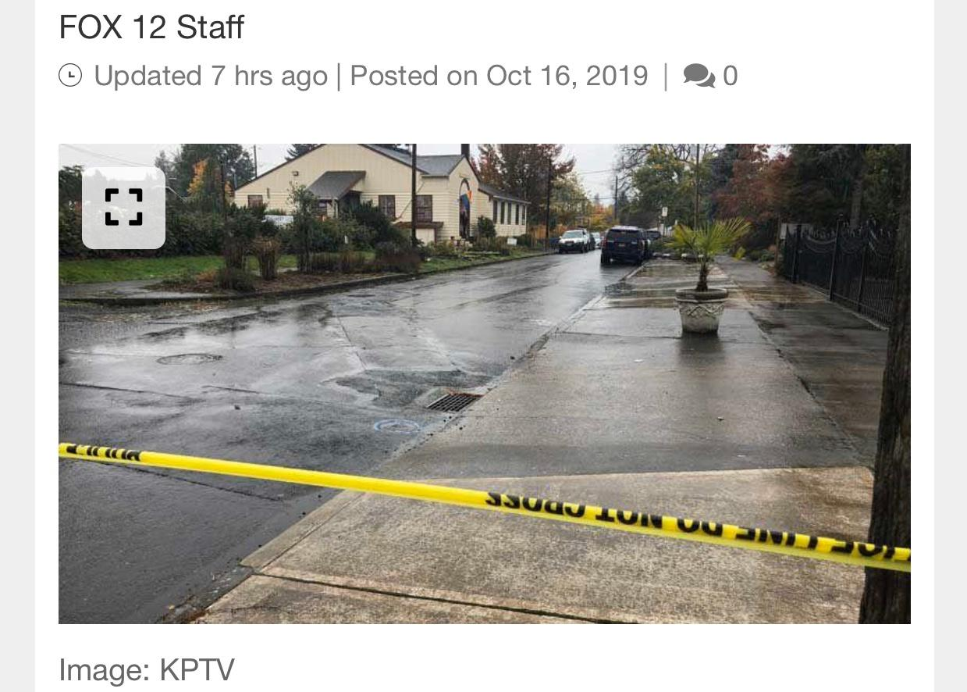

Slide 18
回應詩歌
「一道江河」

Slide 19
Play video
「一道江河」

